Slide 1

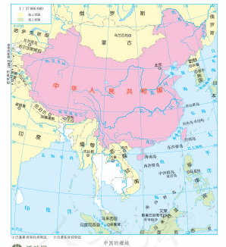
六、我们神圣的国土
第1课时 辽阔的国土

Slide 2
核心素养目标
政治认同：知道台湾是我国不可分割的一部分，祖国的领土神圣不可侵犯。 道德修养：学会看中国地图、行政区划地图等，培养学生良好的读图习惯。 法治观念：知道我国幅员辽阔，为祖国感到自豪，激发热爱祖国的情感 健全人格：知道我国的地理位置、领土面积、海陆疆域、行政区划。 责任意识：激发学生的爱国意识和爱国热情，坚决捍卫领土完整。

Slide 3


活动一
我国的国土面积及疆域

Slide 4
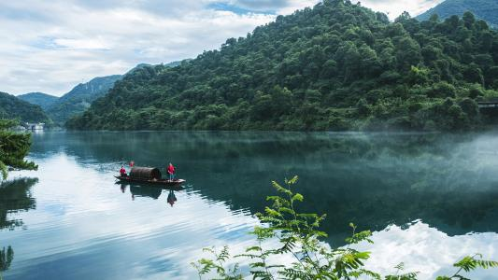


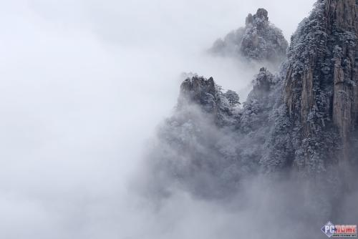
辽阔、壮丽、神圣的国土

Slide 5
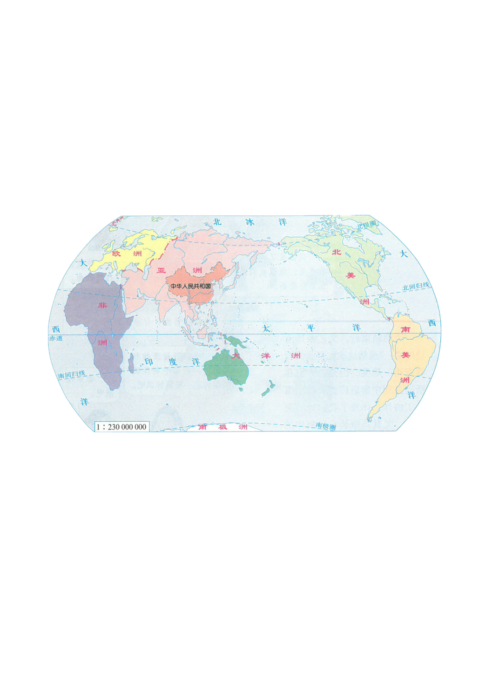
中国在世界的位置
请你在地图上找出
中国在世界的位置。

Slide 6
中国在世界的位置
与同桌说一说
我们的祖国位于
亚洲的（ ），
太平洋的（ ）。
东部
西岸
东南两面临海，
西北两面是陆地。

Slide 7
祖国有多大呢？
与世界上其他国家相比，
我们祖国有多大呢？
与小组成员一起分享。

Slide 8
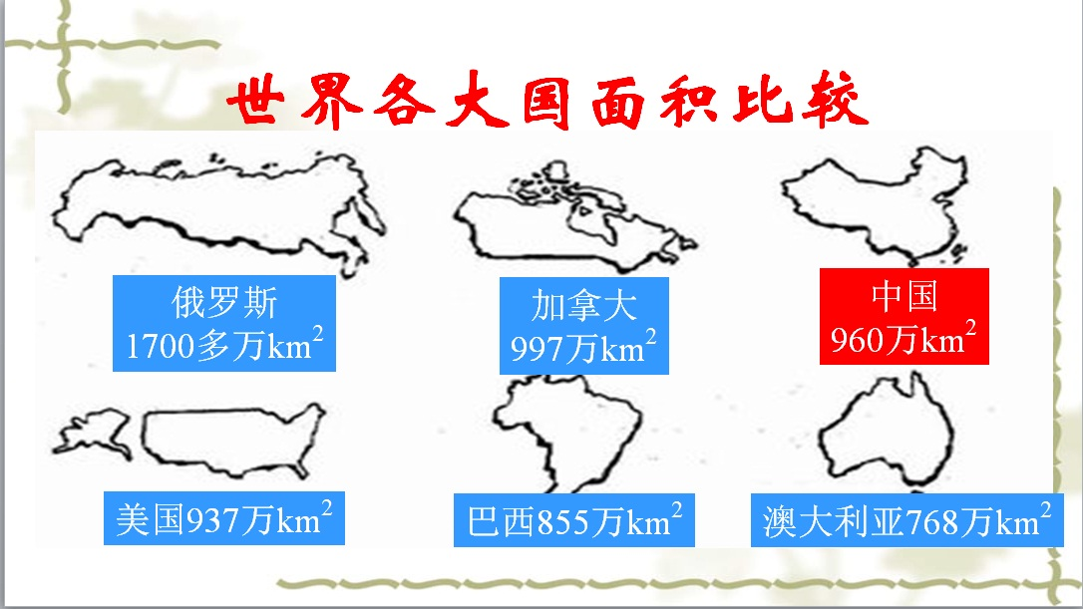
我国的陆地面积约960多万平方千米，仅次于俄罗斯和加拿大，是世界上面积第三大的国家。

Slide 9
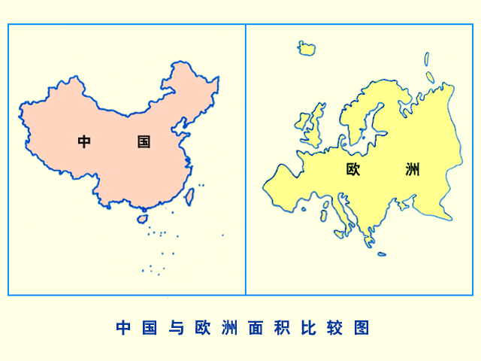
我国陆地面积相当于亚洲面积的1/4，接近整个欧洲的面积，
约占世界陆地总面积的1/15。
我们祖国是个幅员辽阔的国家！

Slide 10
小组合作
01
02
我国的陆地面积与欧洲差不多。在生活中，我们也可以感受到我国面积之大。请和小组成员一起商量，用一种你们喜欢的方式，说一说祖国疆域的辽阔吧！
我可以用诗歌来达……
我可以用数据来明……
D
03
我可以用旅游经历来描述……
······

Slide 11
我们深深爱着中国土地
我可以用诗歌来表达……
我们深深爱着中国土地，因为你给我们创造和奇迹的土地。
这块土地好广好宽，各族儿女在这辽阔土地上生活。
我们都深爱这片土地，因为这是革命先烈用鲜血留给我们世代既古老又活力的地方。
960万平方米，一面红旗盖扩我们这块土地。
这是我们的土地，这是我们的家乡，
我们在这里快乐生活，我们在这里快乐歌唱。

Slide 12
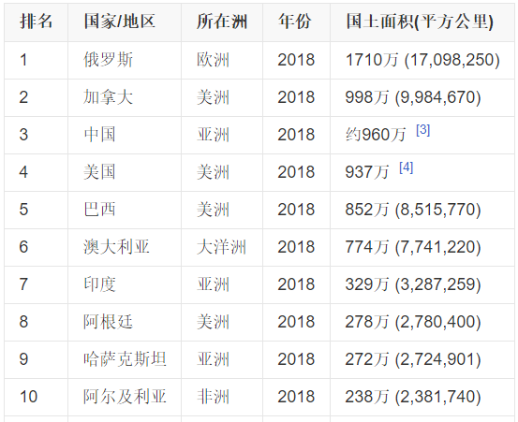

我可以用数据来说明……
1个中国=25个日本=40个英国=96个韩国；我国东西跨越共5个时区。

Slide 13

我可以用旅游经历来描述……
今年的2月，我和家人一起游玩了许多个省份。我发现，二月份的黑龙江，人们在溜冰滑雪；而二月份的海南岛，人们却光着膀子在游泳。早上八点，上海的市民都开始陆续去吃早饭上班了，但是这时的新疆，还在下半夜呢。

Slide 14

小活动：从气温差看中国
请你查看一下哈尔滨和三亚的实时气温，说一说：
1、两地气温相差多少摄氏度？
2、两地在穿着上可能有怎样的差别？在其他方面可能有怎样的差别？
3、由此，你感受到了什么？

Slide 15
辽阔的中国
我国东西、南北跨度大，国土辽阔，地大物博，是世界上面积第三大、人口最多的国家，在世界上占据着重要的地位。

Slide 16
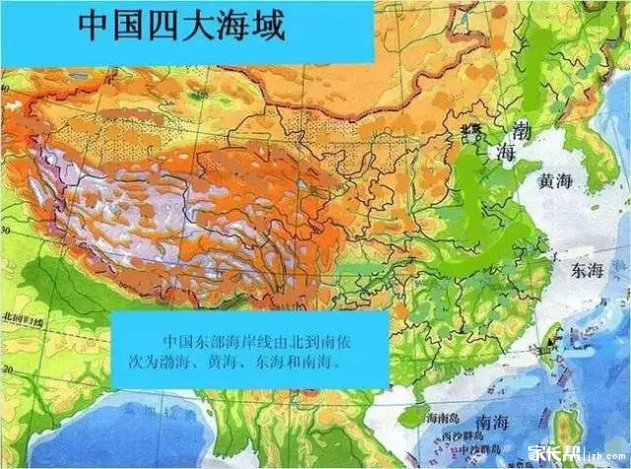

你能在地球仪/地图上找到中国的四大海域吗？看谁找得又快又准。
小活动
中国东部海岸线由北道南依次为渤海、黄海、东海和南海。

Slide 17

海陆兼备的中国
我国是个海陆兼备的国家。在祖国大陆的东面，自北向南，渤海、黄海、东海、南海四海相连。我国近海岛屿众多，台湾岛是我国第一大岛。

Slide 18
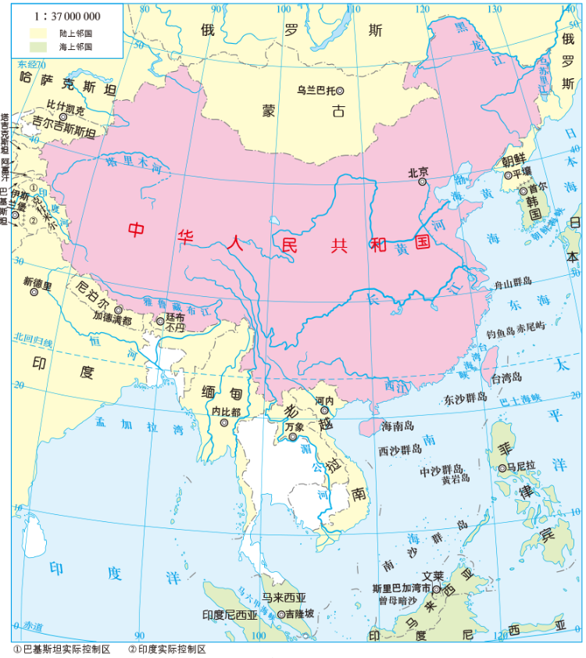
一起来找一找：
我国有哪些陆上邻国？
渤海
有哪些国家与我国隔海相望？
黄海
我国大陆濒临的四大海域
东海
南海
台湾岛
台湾岛
你发现了吗？地图中，黄色代表陆上邻国，绿色代表海上邻国

Slide 19
活动二
我国省级行政区域

Slide 20

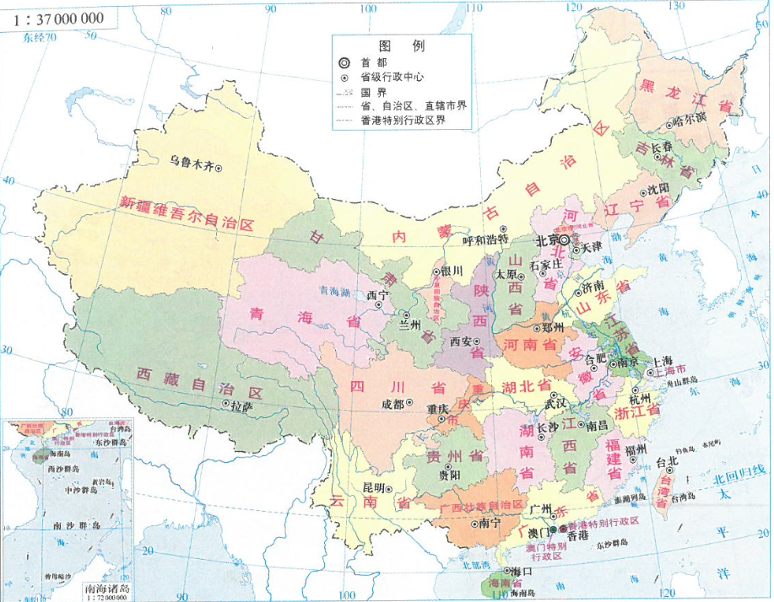
《中国的省级行政区域》
在地图上，
找出我们所在的省。
爸妈的老家在哪儿？
在地图上找出来，
与同桌一起分享。

Slide 21
《中国的省级行政区域》
小组合作——找一找
我国有多少个省级行政区？
我国有多少个省、自治区、
直辖市和特别行政区？
分别是什么？

Slide 22
《中国的省级行政区域》
我国现有34个省级行政区，其中分别为：23个省、5个自治区、4个直辖市和2个特别行政区。
23个省：甘肃省、黑龙江省、吉林省、辽宁省、河北省、陕西省、山西省、河南省、江苏省、安徽省、四川省、湖北省、浙江省、福建省、广东省、贵州省、云南省、江西省、山东省、青海省、湖南省、海南省、台湾省。
5个自治区：内蒙古自治区、新疆维吾尔自治区、广西壮族自治区、宁夏回族自治区和西藏自治区。
4个直辖市：北京、上海、天津和重庆。北京是我们祖国的首都。
2个特别行政区：香港特别行政区和澳门特别行政区。

Slide 23
《中国的省级行政区域》
答疑解惑
对于我国的行政区划，同学们还有什么疑问吗？哪位同学能帮忙解决这些困惑？

Slide 24
《中国的省级行政区域》
（1）为什么设立自治区？
自治区是实行民族自治的地方。为了促进少数民族地区的经济社会发展，国家
赋予了其区域自治权。
（2）为什么设立直辖市？
直辖市是由中央政府直接管辖的城市，是国家顺应形势发展建立的省级行政单位。
建立直辖市可以增大城市的自主权，会给这个城市发展带来巨大的推动力。
（3）为什么设立特别行政区？
是中国以和平方式解决历史遗留下来的香港问题、澳门问题，
港人治港，澳人治澳，实行“一国两制”，有助于维持香港与澳门的繁荣和稳定。

Slide 25
活动三
走进宝岛台湾

Slide 26
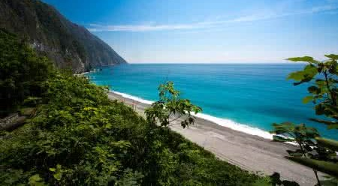


美丽的台湾岛
你去过美丽的台湾岛吗？
让我们一起去了解一下吧！

Slide 27
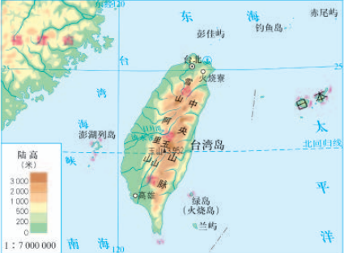
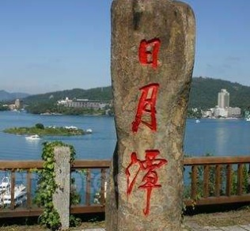
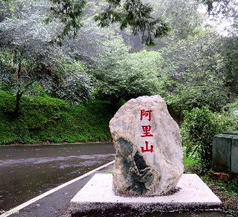
第一站-著名的风景名胜
日月潭
阿里山

Slide 28

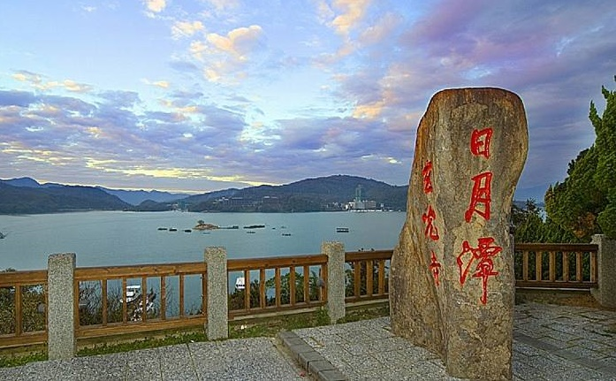
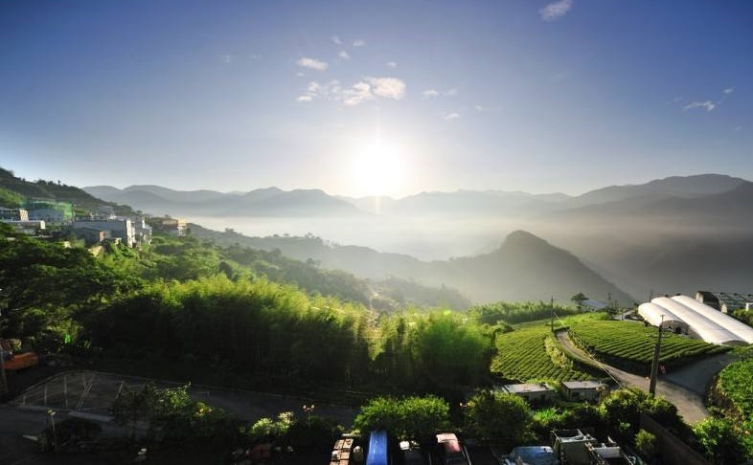
第一站-著名的风景名胜
日月潭中有一个岛，岛的一侧水域形似太阳，另一侧形似弯月，故称日月潭。
到了阿里山，可以观日出、看云海、赏晚霞、游森林、体验高山铁路和小火车。

Slide 29




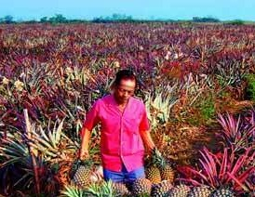
第二站-探宝之旅
亚洲天然植物园!

Slide 30
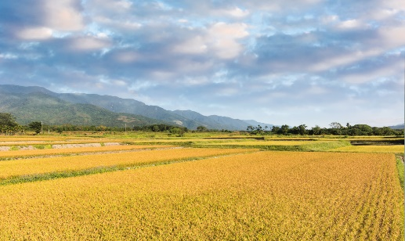
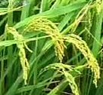

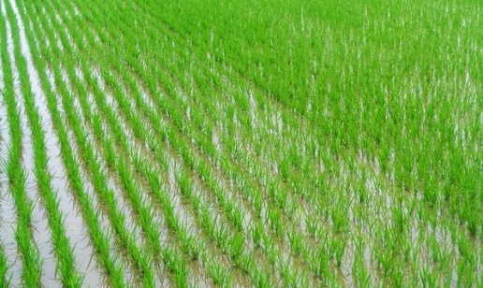
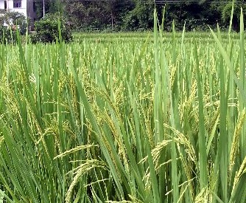
第二站-探宝之旅
海上米仓!

Slide 31


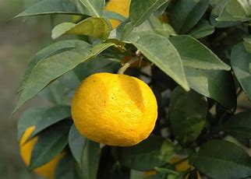


第二站-探宝之旅
水果之乡!

Slide 32
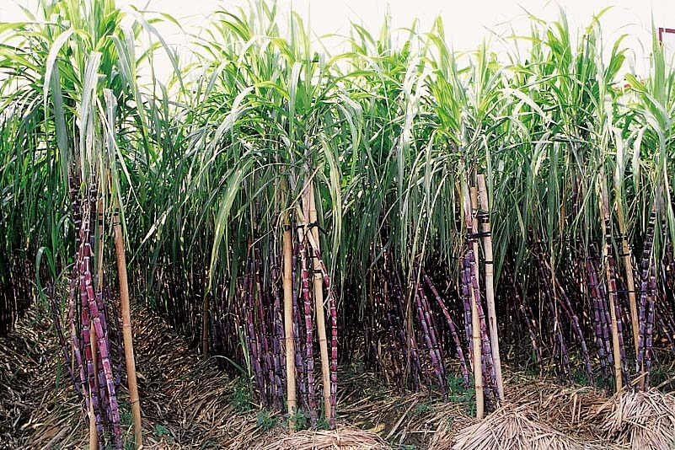

第二站-探宝之旅
盛产甘蔗，因此有“东方甜岛”之称。

Slide 33


第三站-了解历史
民族英雄郑成功的故事你听说过吗？

Slide 34
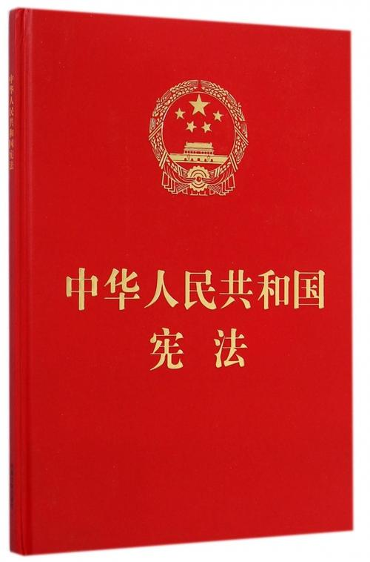
《中华人民共和国宪法》序言中指出：“台湾是中华人民共和国的神圣领土的一部分。完成统一祖国的大业是包括台湾同胞在内的全中国人民的神圣职责。”

